Slide 1

07장 클래스

Slide 2
이번 강의에서 다루는 내용
클래스와 객체
클래스의 선언과 객체의 생성
생성자와 종료자
this 키워드
접근한정자
상속과 오버라이딩
구조체
튜플

Slide 3
객체 지향 프로그래밍
코드 내의 모든 것을 객체(Object)로 표현하고자 하는 프로그래밍 패러다임
객체는 데이터(속성)와 기능(메소드)로 이루어짐
6장까지 다룬 내용으로는 절차적 프로그래밍 패러다임으로 코딩 가능
 | 프로그램을 바라보는 관점
절차적 프로그래밍 | 코드의 순차적인 실행
객체지향 프로그래밍 | 객체간의 상호 작용

Slide 4
클래스와 객체
클래스는 객체를 만들기 위한 청사진
클래스 | 객체
형식 또는 설계도 | 메모리에 적재된 실체
각 형식/클래스 별로 하나만 존재 | 이론적으로는 무한대로 생성 가능하며, 메모리를 차지함
객체가 어떤 데이터 항목을 가지는지 정의 | 선언된 데이터 항목에 실제 데이터 저장
어떤 메소드를 가질지를 정의 | 정의되어 있는 메소드를 실행

Slide 5
클래스 선언
class 키워드 이용
속성 → 클래스의 변수 → 필드(Field)
기능 → 메소드
class 클래스이름
{
// 데이터와 메소드
}
class Cat
{
public string Name;
public string Color;
public void Meow()
{
Console.WriteLine("{0} : 야옹", Name);
}
}

Slide 6
객체 생성
new 연산자와 생성자 이용
객체의 멤버(필드 및 메소드 등등)에 접근할 때는 . 연산자 사용
Cat kitty = new Cat();
kitty.Color = "하얀색";
kitty.Name = "키티";
kitty.Meow();
Cat nero = new Cat();
nero.Color = "검은색";
nero.Name = "네로";
nero.Meow();

Slide 7
생성자와 종료자
생성자 : 객체가 생성될 때 호출됨
종료자 : 객체가 소멸될 때 호출됨
생성자와 종료자의 명시적 구현은 선택 사항
class 클래스이름
{
한정자 클래스이름( 매개변수목록 )
{
//
}
~클래스이름()
{
//
}
// 필드
// 메소드
}
생성자
종료자

Slide 8
생성자 오버로딩
객체의 필드를 초기화하는 다양한 옵션 제공 가능
class Cat
{
public Cat()
{ Name = ""; Color = ""; }
public Cat( string _Name, string _Color )
{ Name = _Name; Color = _Color; }
public string Name;
public string Color;
// …
}
Cat kitty = new Cat();
kitty.Name = "키티";
kitty.Color = "하얀색";
Cat nabi = new Cat( "나비", "갈색" );

Slide 9
this 키워드
객체를 사용하는 코드에서는 참조로 객체를 지칭함
예) Cat nabi = new Cat(); // nabi는 new Cat()을 통해 생성된 객체를 지칭함
this는 객체 내부에서 자신을 지칭할 때 사용하는 키워드
class Employee
{
private string Name;
public void SetName( string Name )
{
this.Name = Name;
}
}

Slide 10
접근한정자
객체간의 상호 작용이 중심인 OOP에서는 각 객체는 다른 객체에게 자신의 내부 사정을 공유하지 않음
다른 객체에게 공유해야 하는 멤버만 접근한정자를 이용하여 공개
접근한정자는 멤버(필드, 메소드 등등)를 외부에 어떤 수준으로 공개할 지 지정
public : 모든 곳에서 접근 가능
protected : 외부에선 접근 불가, 파생클래스에서는 접근 가능
private : 클래스 내부에서만 접근 가능, 파생클래스에서도 접근 불가
Notes:
internal : 같은 어셈블리에 있는 코드에서만 public 수준으로 접근
protected internal : 같은 어셈블리에 있는 코드에서만 protected 수준으로 접근
private protected : 같은 어셈블리의 파생 클래스에서만 private 수준으로 접근

Slide 11
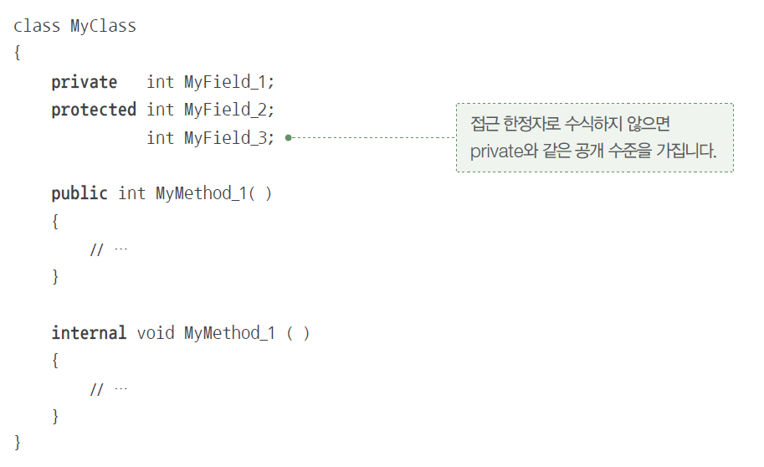
접근한정자 예제

Slide 12
상속
상속 : 다른 클래스로부터 코드를 물려받는 것
상속의 대상 : 클래스의 멤버(필드, 메소드, 프로퍼티 등등)
새로 선언하는 클래스 이름 뒤에 콜론( : )과 기반 클래스의 이름을 표기하여 상속
물려주는 클래스 : 기반/부모 클래스, 물려받는 클래스 : 파생/자식 클래스
class 기반 클래스
{
}
class 파생 클래스 : 기반 클래스
{
}
class Base
{
public void BaseMethod()
{
Console.WriteLine( "BaseMethod" )
}
}
class Derived : Base
{
}

Slide 13
오버라이딩
기반 클래스에서 선언된 메소드를 자식 클래스에서 재정의 하는 것
기반 클래스에서 오버라이딩할 메소드를 미리 virtual로 한정
파생 클래스는 virtual 메소드를 override 한정자를 이용하여 재선언(재정의)
class ArmorSuite
{
public virtual void Initialize()
{
Console.WriteLine("Armored");
}
}
class IronMan : ArmorSuite
{
public override void Initialize()
{
base.Initialize();
Console.WriteLine("Repulsor Rays Armed");
}
}
class WarMachine : ArmorSuite
{
public override void Initialize()
{
base.Initialize();
Console.WriteLine("Micro-Rocket Launcher Armed");
}
}

Slide 14
구조체
class 대신 struct를 이용하여 선언
클래스는 참조형식, 구조체는 값형식
클래스 인스턴스는 가비지 콜렉터가 제거, 구조체 인스턴스는 스택이 자동 제거
struct 구조체이름
{
// 필드 …
// 메소드 …
}
struct MyStruct
{
public int MyField1;
public int MyFiled2;
public void MyMethod()
{
// …
}
}

Slide 15
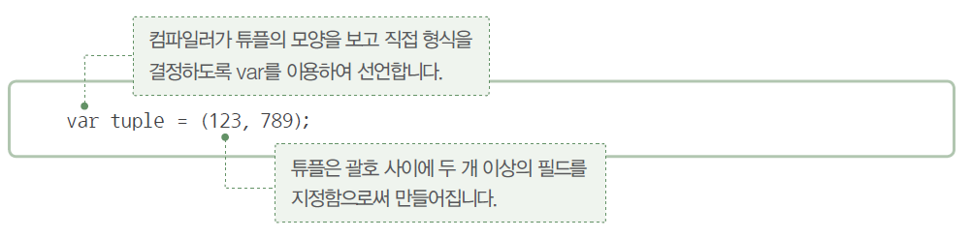
튜플
기본적으로는 구조체, 즉 값 형식
형식 이름 없이 선언하여 사용.
일부 코드에서 즉석에서 활용되는 형식을 만들 때 적합
프로그램 전역에서 사용할 형식에는 부적합

Slide 16
감사합니다!
질문 있나요?
네이버 카페 : https://cafe.naver.com/thisiscsharp

